Slide 1
Bergson - Einstein, debate 1922

Slide 2
Henri Bergson 1859-1941

Slide 3
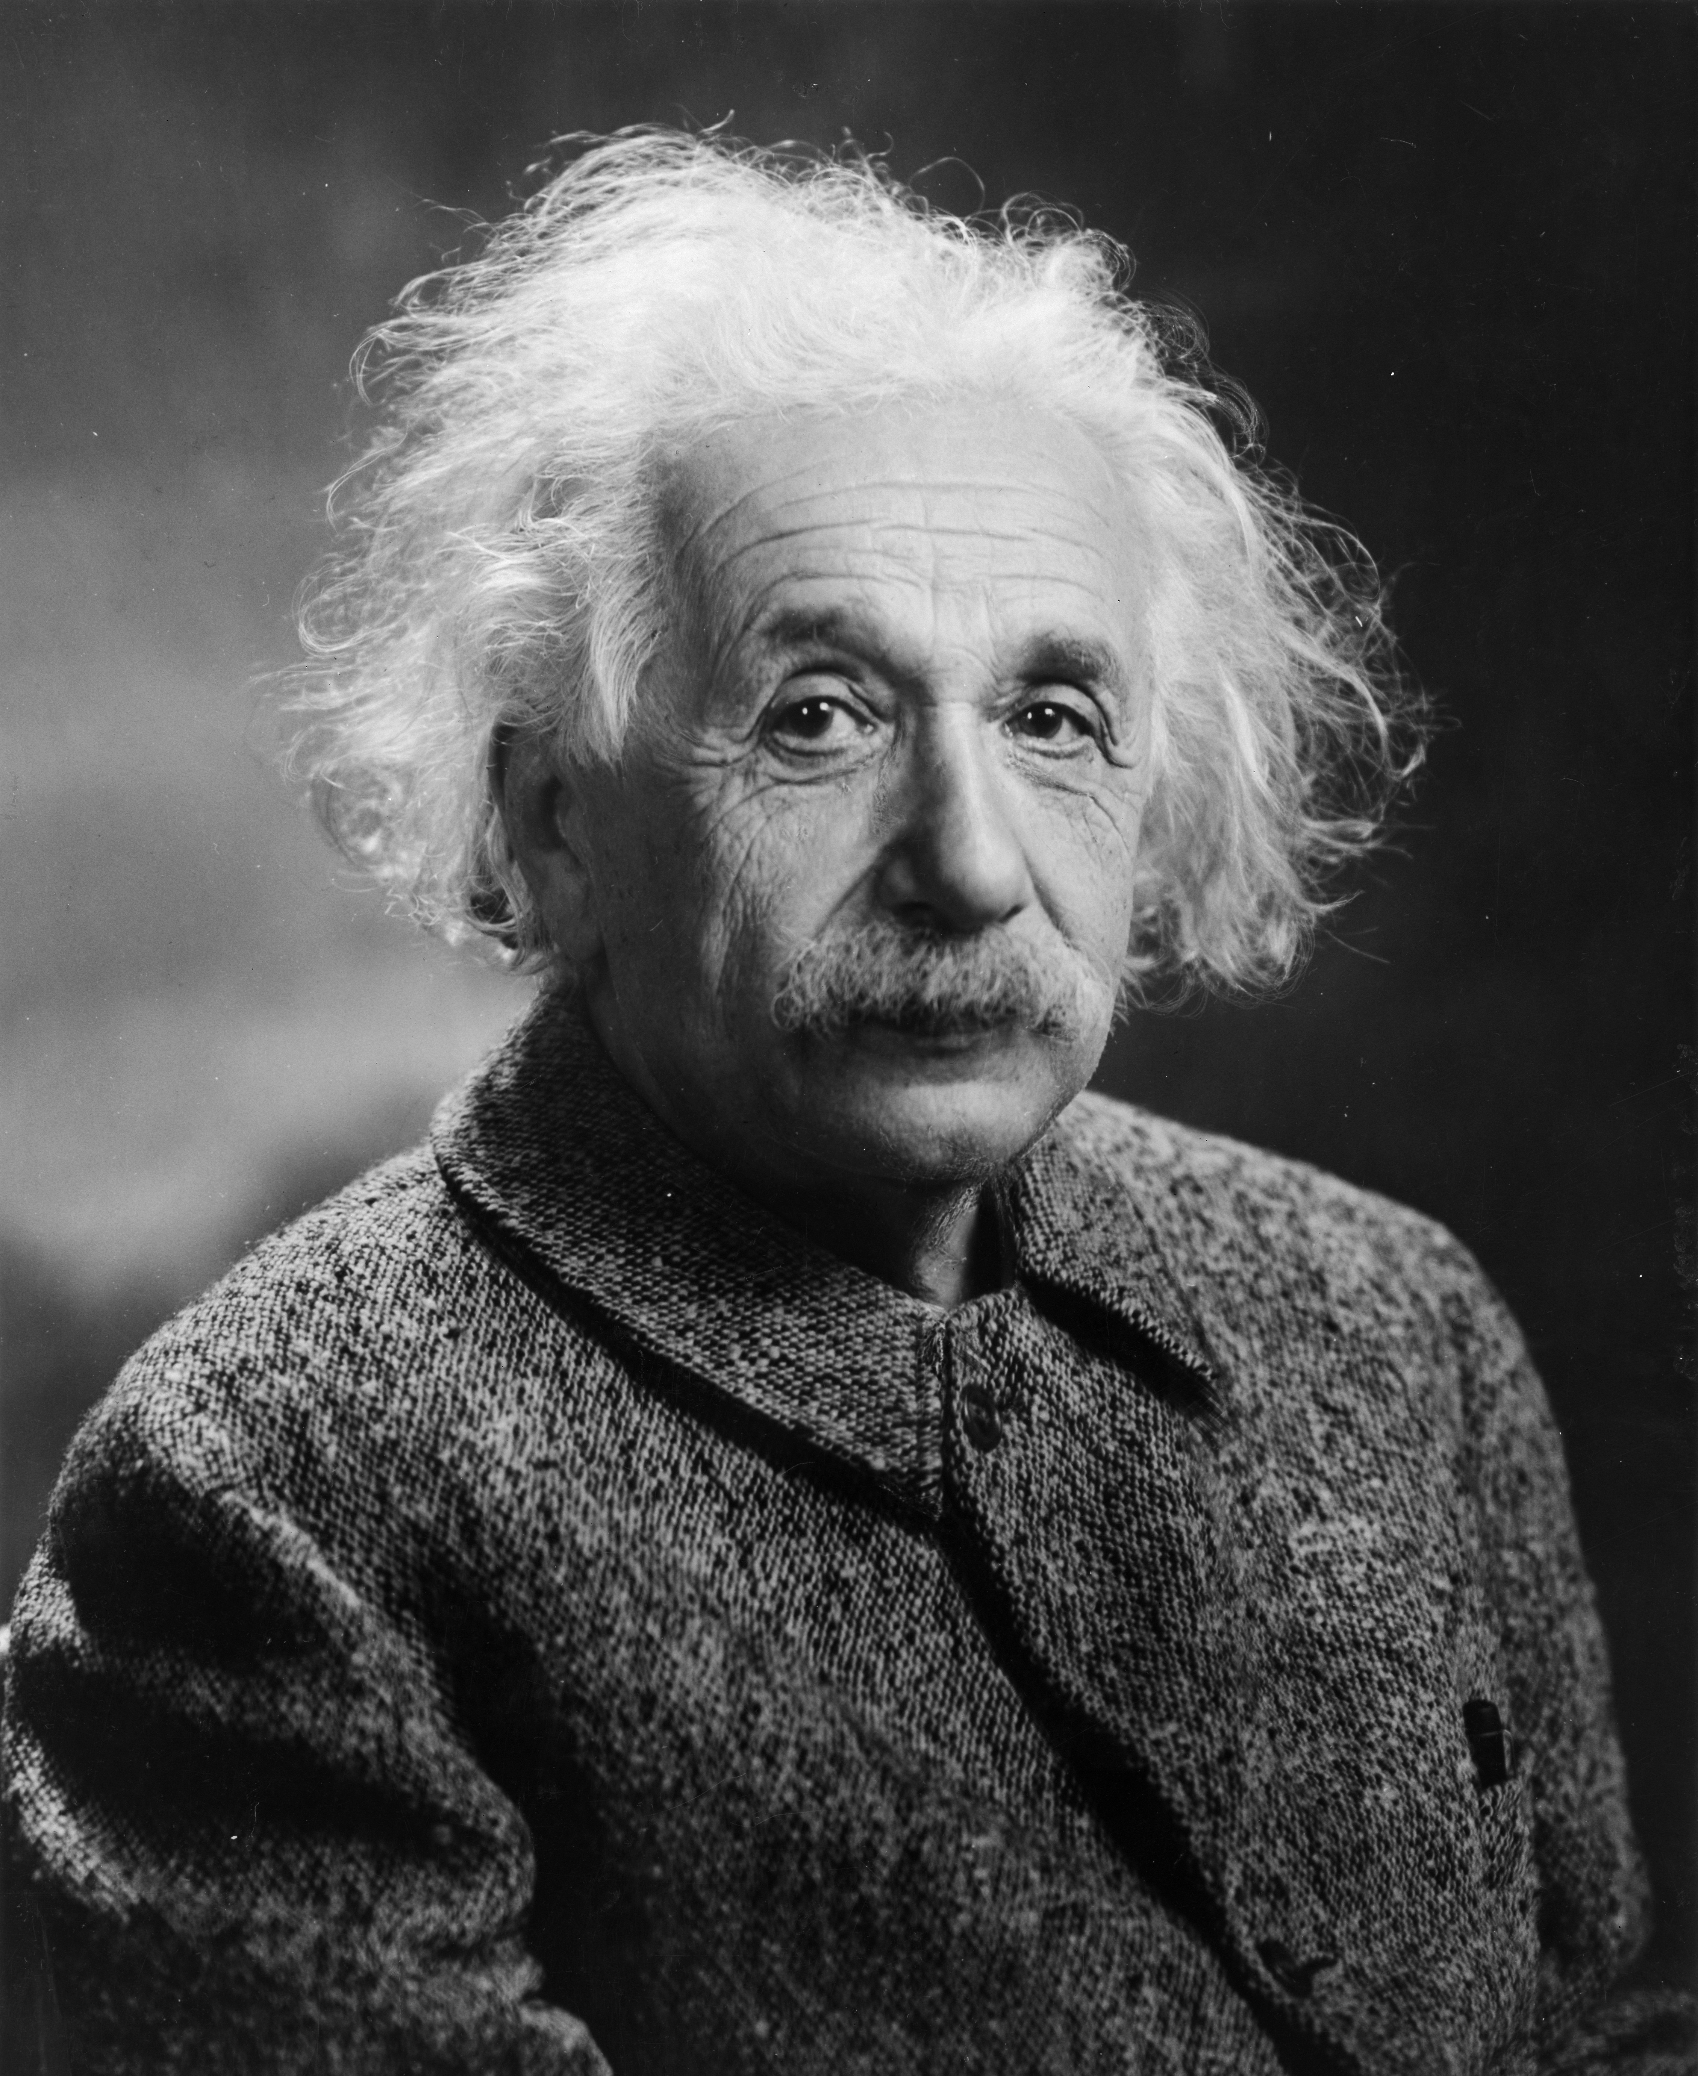
Albert Einstein 1879-1955

Slide 4
Einstein
θεωρία της σχετικότητας
theory of relativity, the nature of time
Για τη φυσική, ο χρόνος είναι διάσταση που επιτρέπει σε δύο ταυτόσημα γεγονότα, που συμβαίνουν στο ίδιο σημείο στο χώρο, να διακρίνονται μεταξύ τους. Το διάστημα ανάμεσα σε δύο τέτοια γεγονότα σχηματίζει τη βάση της μέτρησης του χρόνου.

Slide 5
Einstein
θεωρία της σχετικότητας
theory of relativity, the nature of time
διαστολή του χρόνου
time dilation, time slows down for objects
traveling at higher speeds

Slide 6
Στην κλασσική μηχανική, σε χαμηλές ταχύτητες, ο χρόνος είναι ο ίδιος παντού για τα αντικείμενα και τον παρατηρητή. Στην ταχύτητα του φωτός, ο χρόνος δεν μπορεί να παραλειφθεί από τη μαθηματική περιγραφή και το σημείο στο χώρο ανάγεται στο «χωροχρόνο». Στα φαινόμενα σε χώρο τριών διαστάσεων, ο χρόνος αλλοιώνεται, καθώς παίζει ρόλο η ταχύτητα του σώματος που μελετάται ως προς τον παρατηρητή, και η επίδραση της βαρύτητας επιβραδύνει το «πέρασμα του χρόνου». Κοιτώντας σε τέσσερις διαστάσεις, ο χωροχρόνος «καμπυλώνει».

Slide 8
Σχηματοποιώντας τον χώρο σε δύο διαστάσεις (επίπεδο πλέγμα), ο χωροχρόνος μπορεί να αποδοθεί με τρεις διαστάσεις. Η βαρύτητα, που εκφράζεται ως η καμπύλωση του χωροχρόνου, σχηματοποιείται ως παραμόρφωση του χωρικού πλέγματος.

Slide 9
1922, διαμάχη
- Η νεωτεριστική αντίληψη περί της φύσης του χρόνου.
- Οι ιδεαλιστικές και ανθρωποκεντρικές αντιλήψεις των φιλοσόφων της εποχής όσον αφορά την έννοια του χρόνου

Slide 10
- Μπερξόν: φύση, μια απρόβλεπτη και περίπλοκη συμπαντική εξέλιξη με ένα ανθρωποκεντρικό περίβλημα.
- Η εξέλιξη όμως στη φύση καθορίζεται αποκλειστικά από το χρόνο και γι’ αυτό το λόγο η αποφασιστική μάχη δόθηκε στην ερμηνεία του
υποκειμενικότητα της φύσης του χρόνου, διδακτορική διατριβή (1889) «Χρόνος και ελεύθερη βούληση», έκανε σαφή διαχωρισμό μεταξύ του «χρόνου που βιώνουμε» και του «χρόνου των επιστημόνων».

Slide 11
Αϊνστάιν, εκφραστής του επιστημονικού ρεαλισμού, υπερασπίσθηκε την επιστημονική αντικειμενικότητα στην περιγραφή της φύσης.
Εκπροσωπούσε τη νέα γενιά επιστημόνων, που, απαλλαγμένοι από θρησκευτικές ή φιλοσοφικές δεσμεύσεις, αναζητούσαν νόμους για να περιγράψουν το σύμπαν. Νόμους αντικειμενικούς και αμετάβλητους.
Xρόνος, κυλά ανεξάρτητα από τους ανθρώπους και αυτό δεν αποτελεί απλά μια διαπίστωση μαθηματική αλλά ένα συμπαντικό νόμο.

Slide 12
Μπερξόν, ενώ δεν αμφισβητούσε την επιστημονική ερμηνεία του Αϊνστάιν, επέμενε ότι ο δικός του, ο «φιλοσοφικός Χρόνος», είναι κάτι διαφορετικό από το «χρόνο» των επιστημόνων.
Bergson: Einstein’s theory did not consider time as it was lived in human experience, the aspects of time that could not be captured by clocks or formulas.
Einstein: “the time of the philosophers does not exist”

Slide 13
Μπερξόν, υποκειμενικά επιχειρήματα
αδυναμία ενσωμάτωσης της επιστημονικής πραγματικότητας στο ιδεαλιστικό του οικοδόμημα

Slide 14
Η διαμάχη ανήχθη σε μια γενικευμένη μάχη ιδεών
αντιπαράθεση των δύο κόσμων
Bergson and Einstein, opposite ends of every pertinent issue of the time, from war and peace to race and faith

